Slide 1



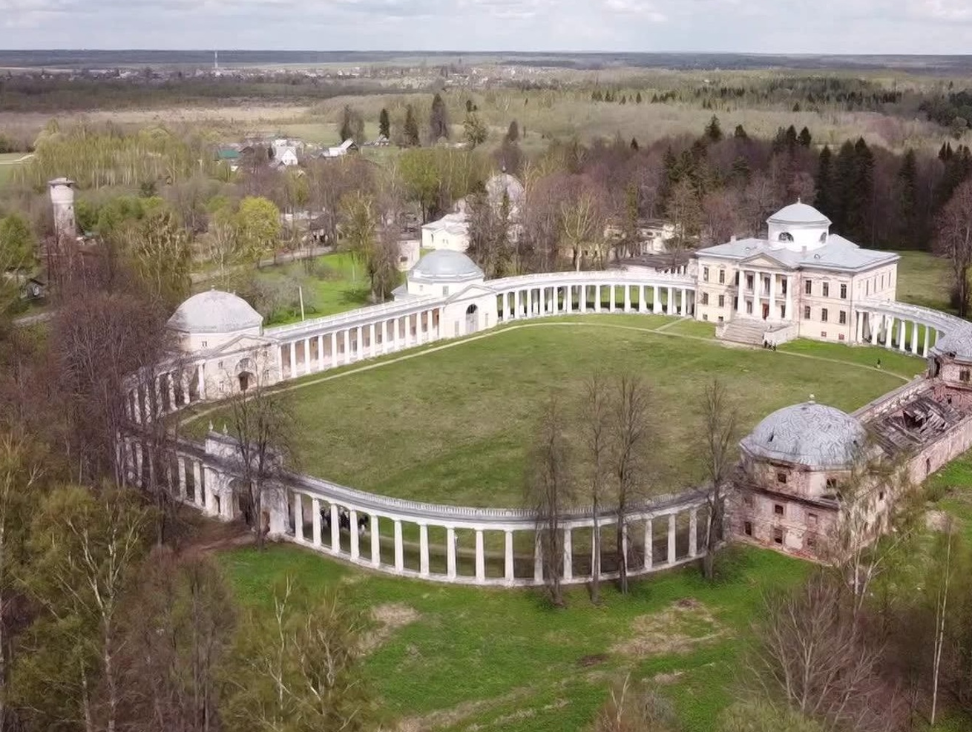
Современные возможности и механизмы работы с культурным наследием
XVI Всероссийский конкурс
юношеских исследовательских и проектных
работ по историко-церковному краеведению
Абдуллаев Александр Максимович
12 мая 2023 г., Москва

Slide 2
К объектам культурного наследия (памятникам истории и культуры) народов Российской Федерации (далее - объекты культурного наследия) в целях настоящего Федерального закона относятся объекты недвижимого имущества (включая объекты археологического наследия) и иные объекты с исторически связанными с ними территориями, произведениями живописи, скульптуры, декоративно-прикладного искусства, объектами науки и техники и иными предметами материальной культуры, возникшие в результате исторических событий, представляющие собой ценность с точки зрения истории, археологии, архитектуры, градостроительства, искусства, науки и техники, эстетики, этнологии или антропологии, социальной культуры и являющиеся свидетельством эпох и цивилизаций, подлинными источниками информации о зарождении и развитии культуры.
ФЗ-73

Slide 3
А что можно делать с наследием?
Консервация
Реставрация
защита объектов от внешних природных факторов, например от размывания водой, а также от действий людей, которые могут наносить вред объектам
полное сохранение внешней и внутренней отделки здания, его планировки, а также объектов, находящихся внутри него
Реконструкция
Реставрация с приспособлением
частичное сохранение внешней и внутренней отделки здания
сохранение здания и его объектов с добавлением каких-либо необходимых деталей — например, для того чтобы создать доступную среду

Slide 4
Редевелопмент – общестрановой тренд
Ревалоризация
Редевелопмент
Редеконструкция
?
Ревитализация
Реновация

Slide 5

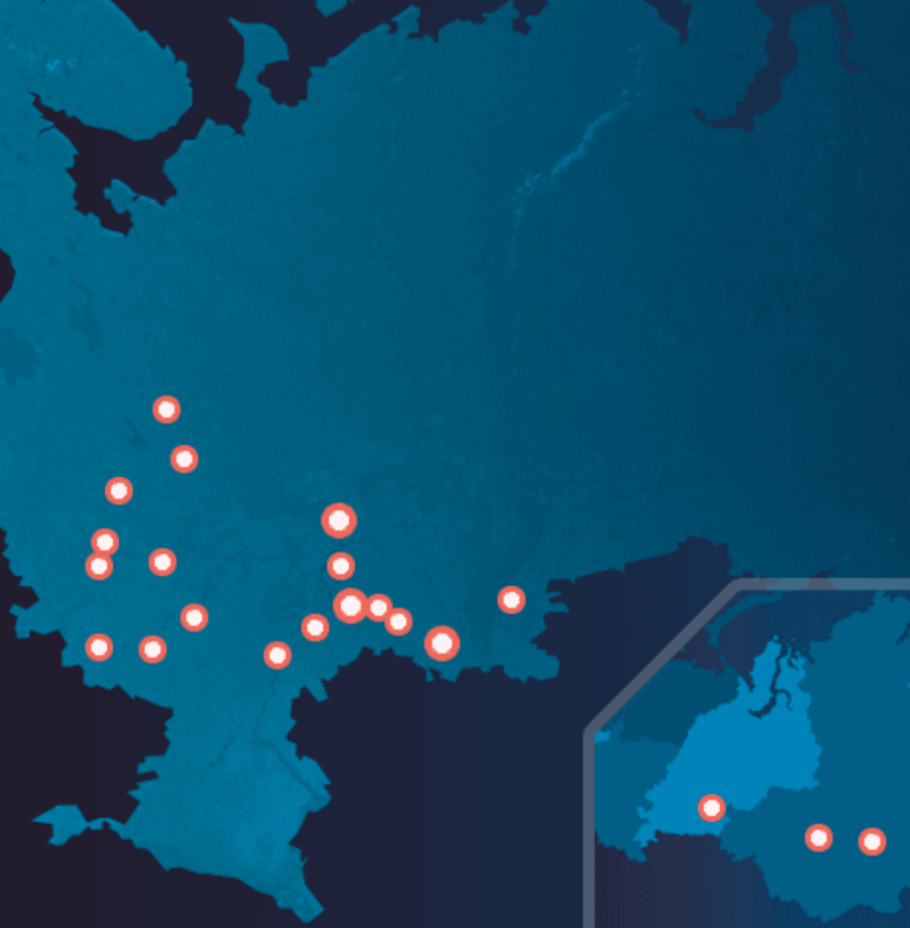
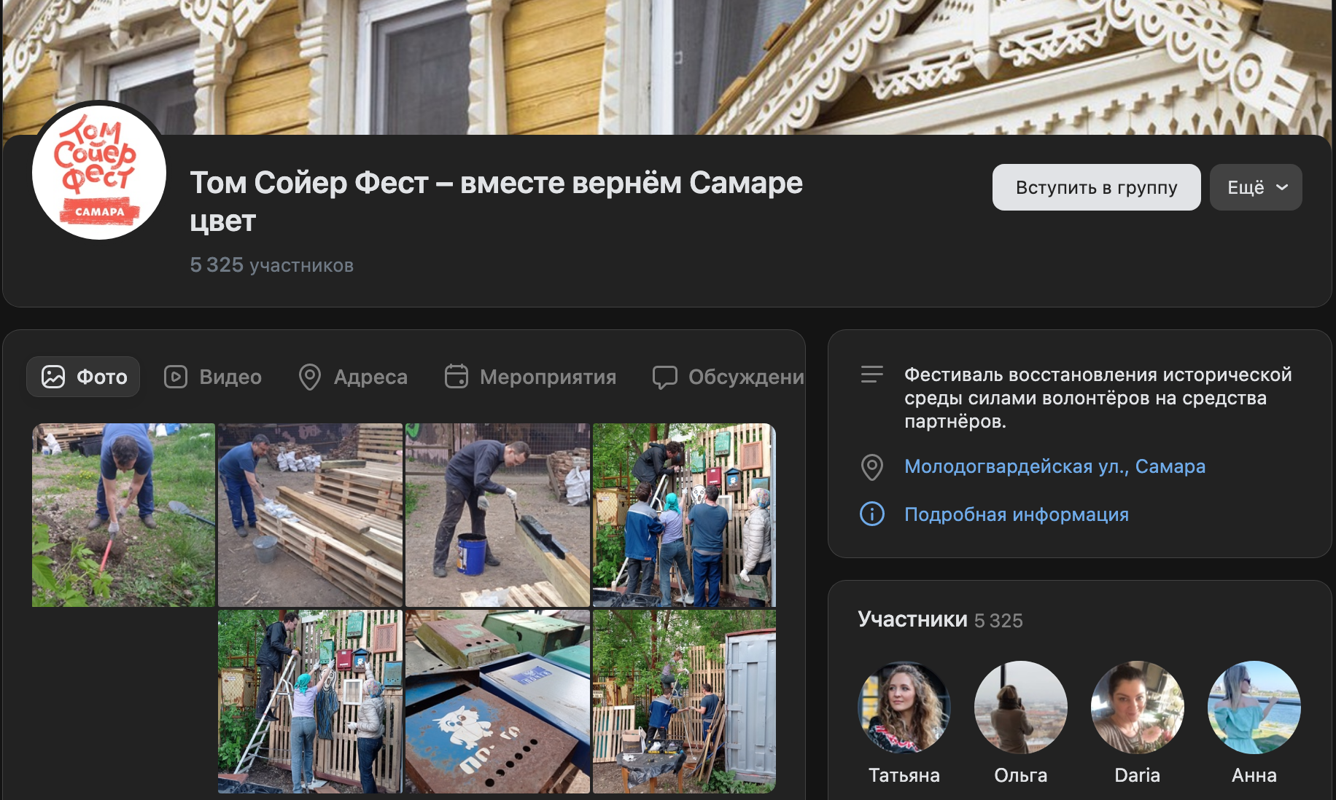
Том Сойер фест
Фестиваль восстановления исторической среды
Фестиваль для тех, кто хочет сделать город лучше, перейти от слов к делу, выбрать и привести в порядок внешний вид города, обратить внимание на ценность исторической среды и объединить городских активистов в деятельное сообщество.
КТО?
ГДЕ?
КОГДА?
автор идеи –
Андрей Кочетков
Самара
2015 г.
http://tsfest.ru/
Волонтёрское движение единомышленников
География проекта обширна.
Преимущественно – европейская часть страны, но постепенно выходит за Урал и углубляется на Север и Юг

Slide 6

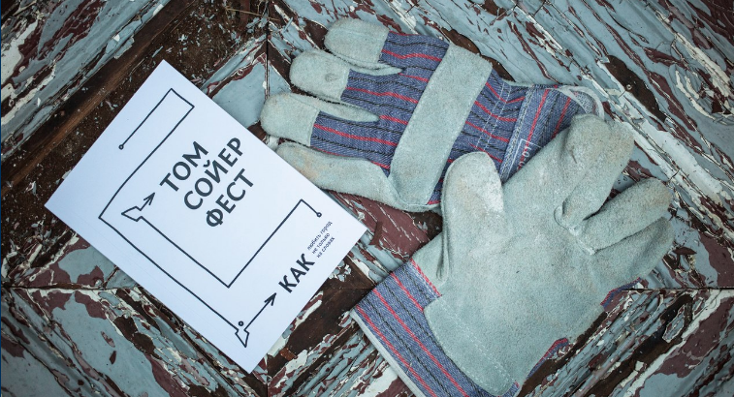
Том Сойер фест
Фестиваль восстановления исторической среды
Основные ценности
Методические пособия
http://tsfest.ru/category/technologies/tech-books/

Slide 7

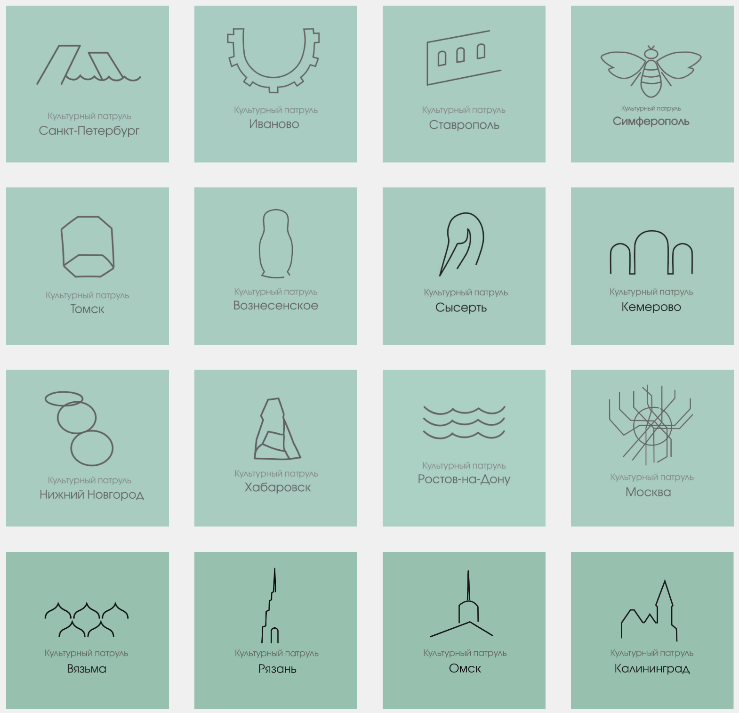
Культпатруль
Молодежный проект в сфере популяризации
культурного наследия
КТО?
ГДЕ?
КОГДА?
АНО «Центр молодёжного
туризма»
Москва
2017 г. (2005 г.)
https://культпатруль.рф/
«Мы хотим, чтобы каждый молодой человек в России обратил внимание на то, почему важно бережно относится к культурному наследию городов. Через разные форматы мы даем наследию голос, а молодежи инструмент, чтобы и в 2220 году была возможность увидеть исторические архитектурные памятники городов России»

Slide 8
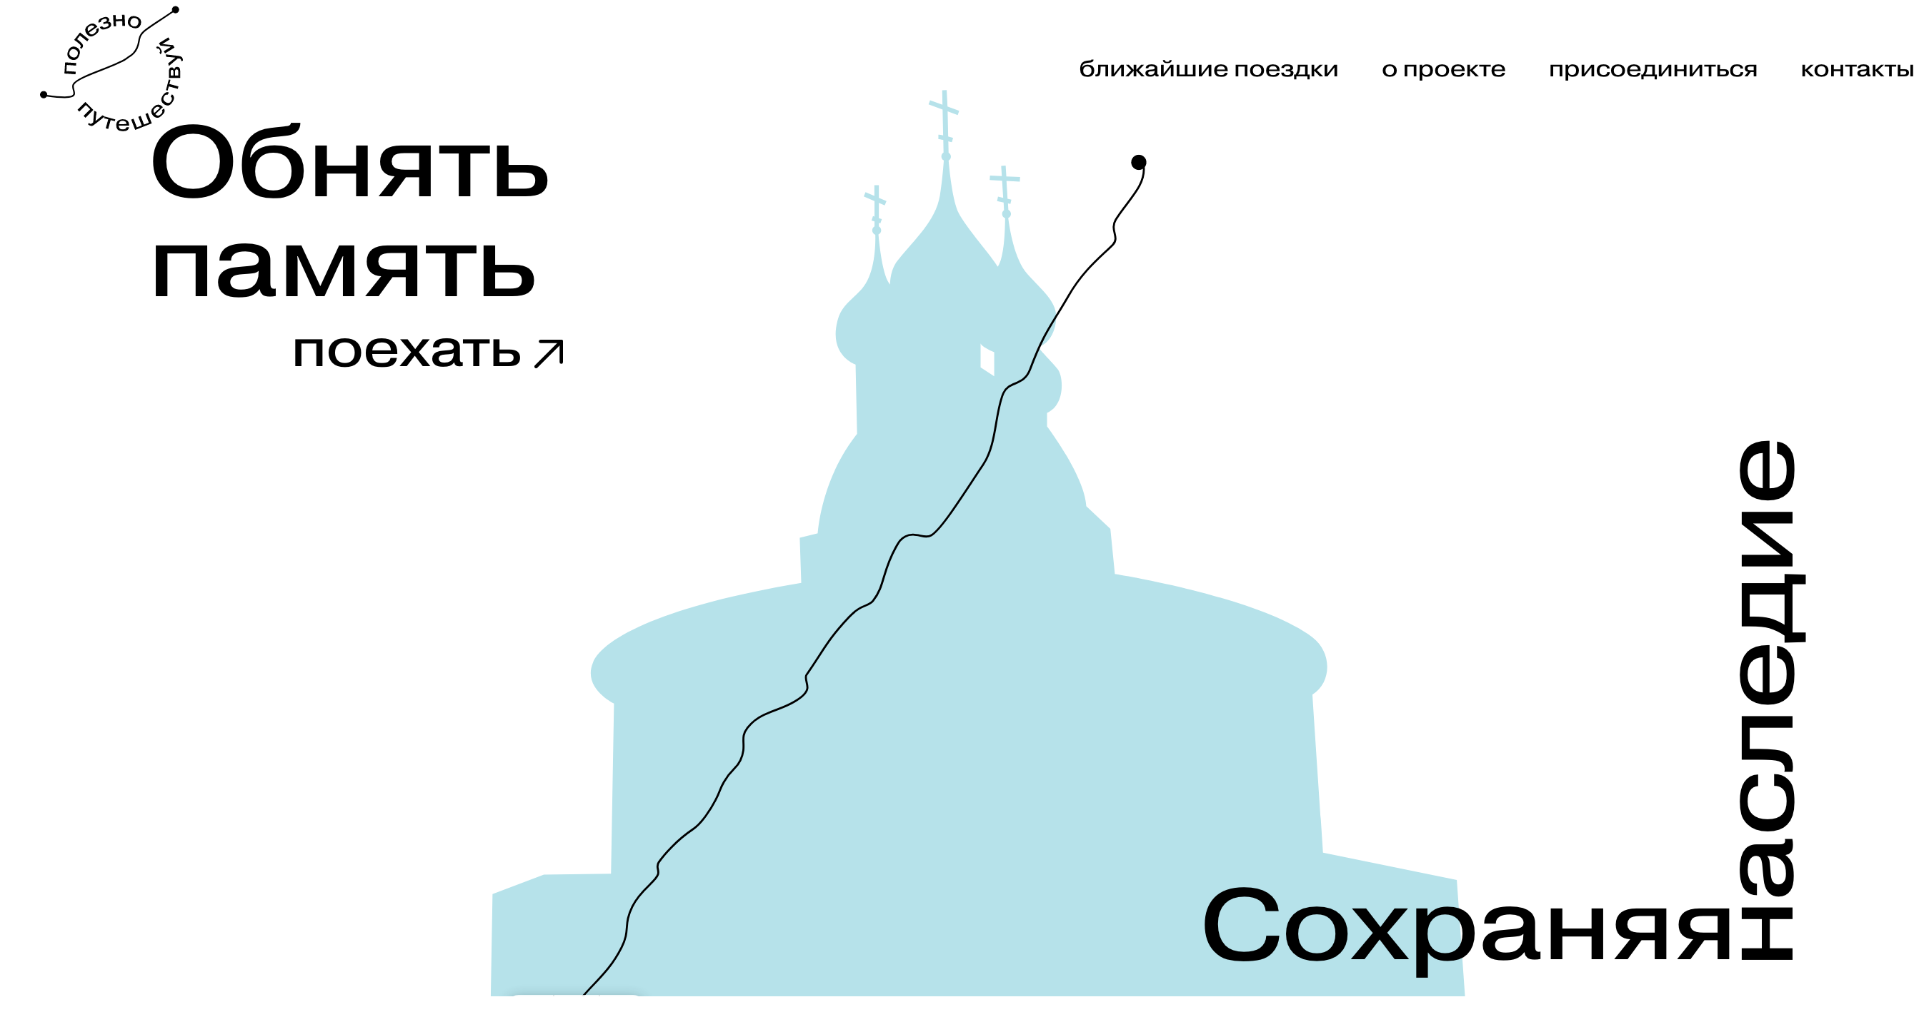
#полезнопутешествуй
https://полезнопутешествуй.рф/

Slide 9

#полезнопутешествуй
ПОЕЗДКА:
12-15
участников
18-35 лет
возраст участников
БЕСПЛАТНО
для всех участников

Slide 10

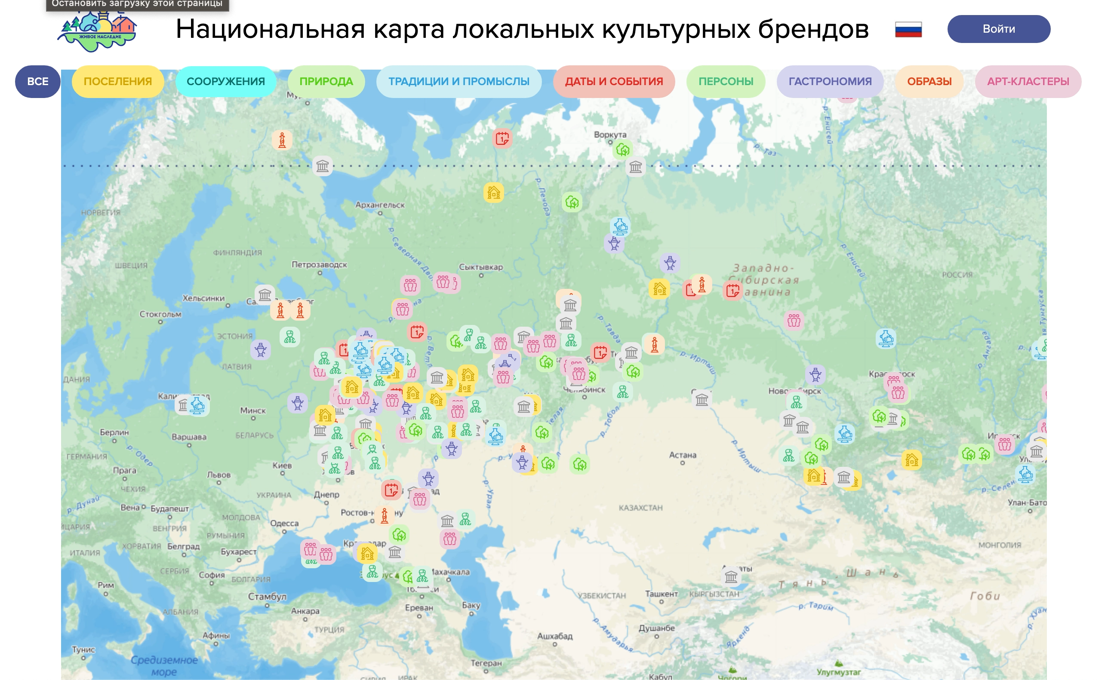
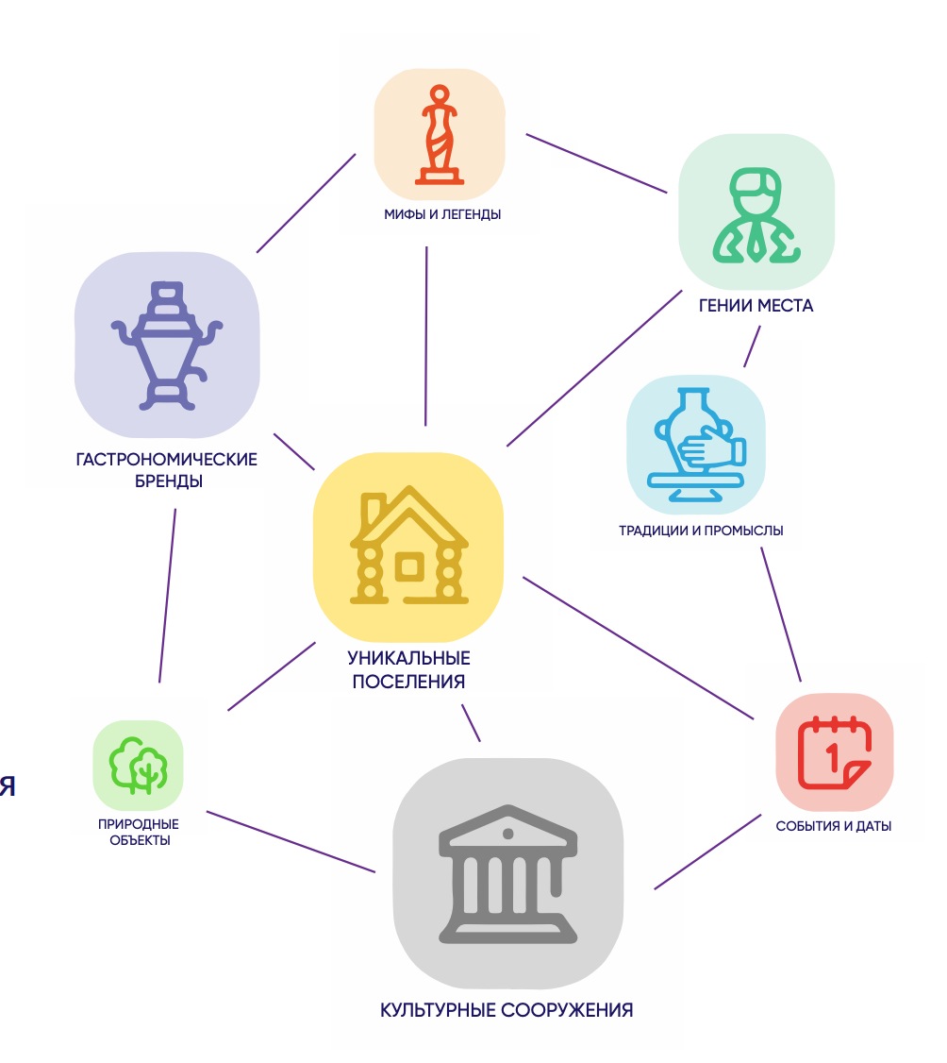
Живое наследие
национальная карта и сообщество продвижения
локальных культурных брендов России
https://livingheritage.ru/
ТОП–500
ТОП–1000
https://livingheritage.ru/index/map

Slide 11
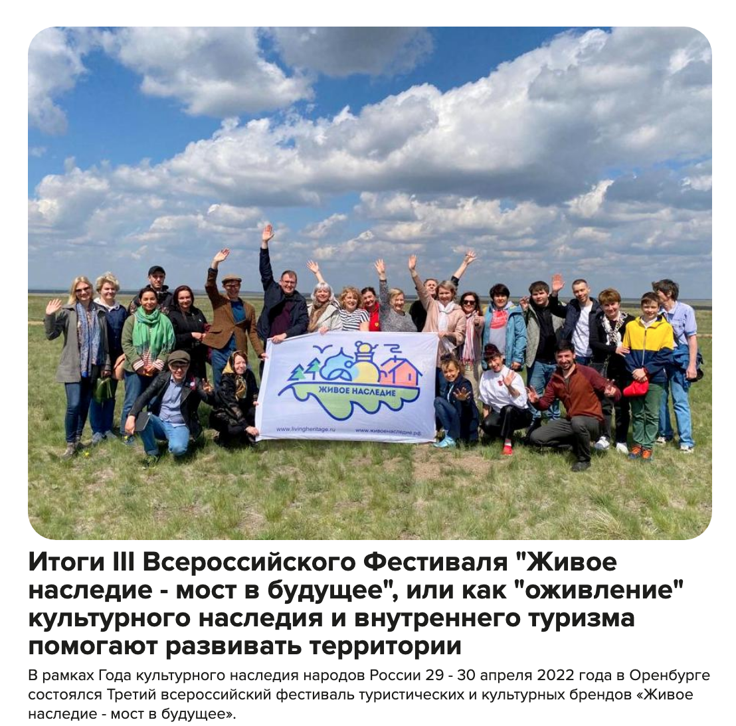


Живое наследие
национальная карта и сообщество продвижения
локальных культурных брендов России
Всероссийский фестиваль
Маршруты
Экспедиции

Slide 12

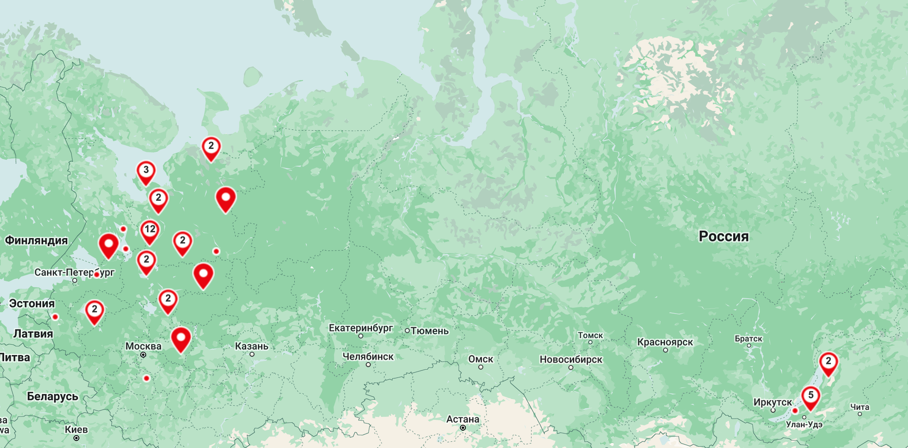
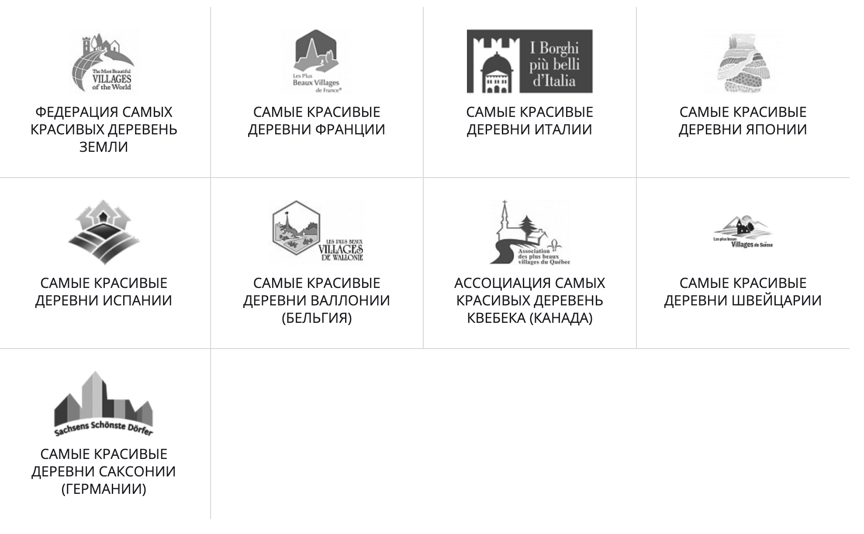
Самые красивые деревни и городки России
объединяет сельские населённые пункты, обладающие выдающимся историко-культурным и природным наследием, в целях содействия сохранению и лучшему задействованию этого наследия, развитию сельского туризма, вовлечению сельских жителей в процессы саморазвития и повышению привлекательности сельских территорий.
https://krasaderevni.ru/
Только «живые»
(не музеефицированные) деревни, сёла, посёлки, станицы, аулы и пр.
Население до 2 000 человек.

Slide 13
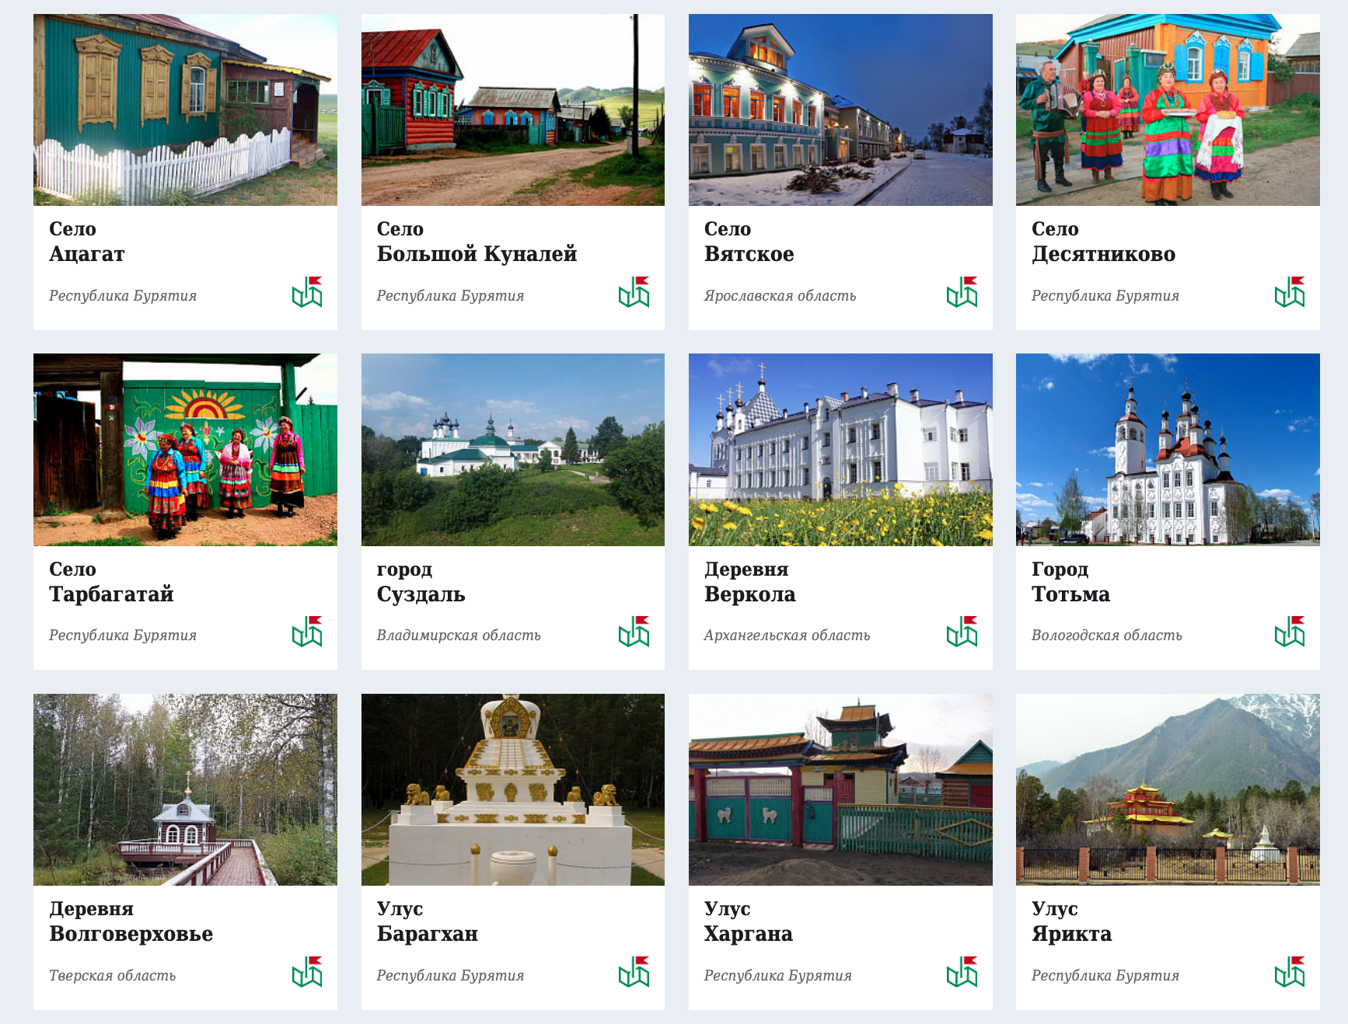
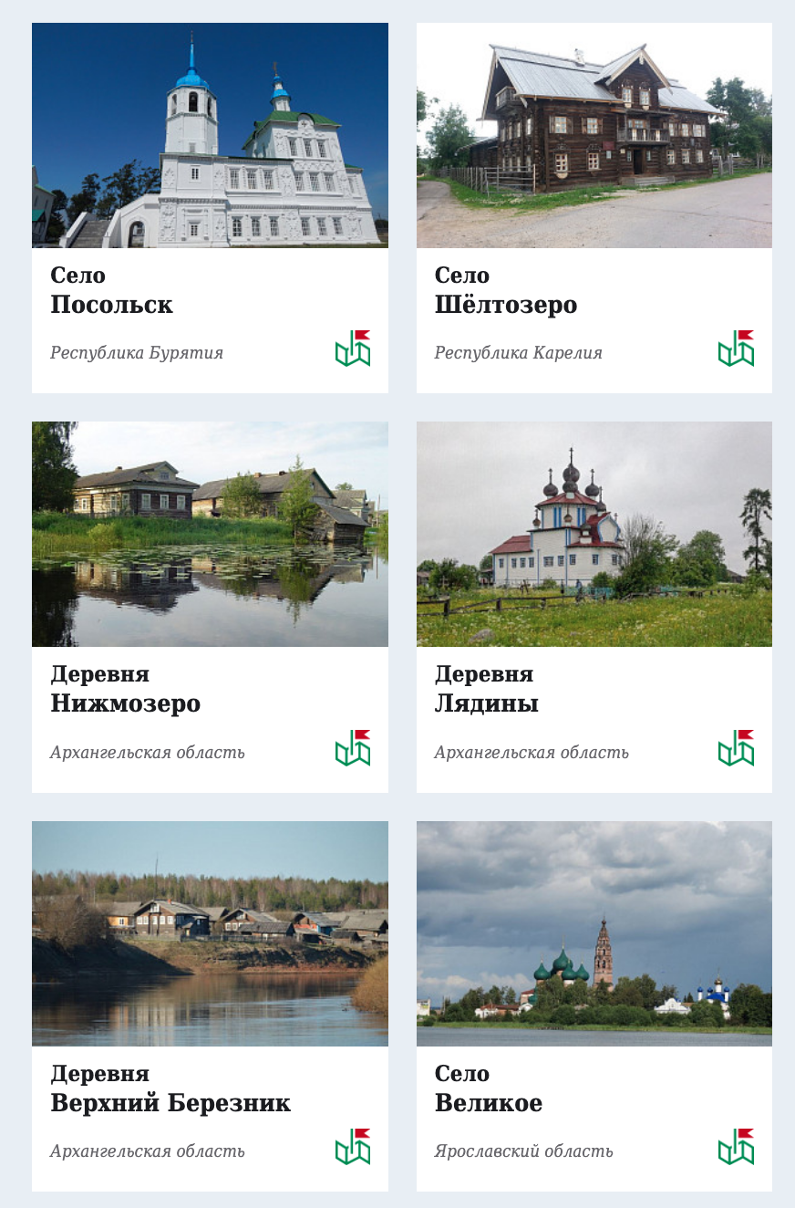
Самые красивые деревни и городки России

Slide 14

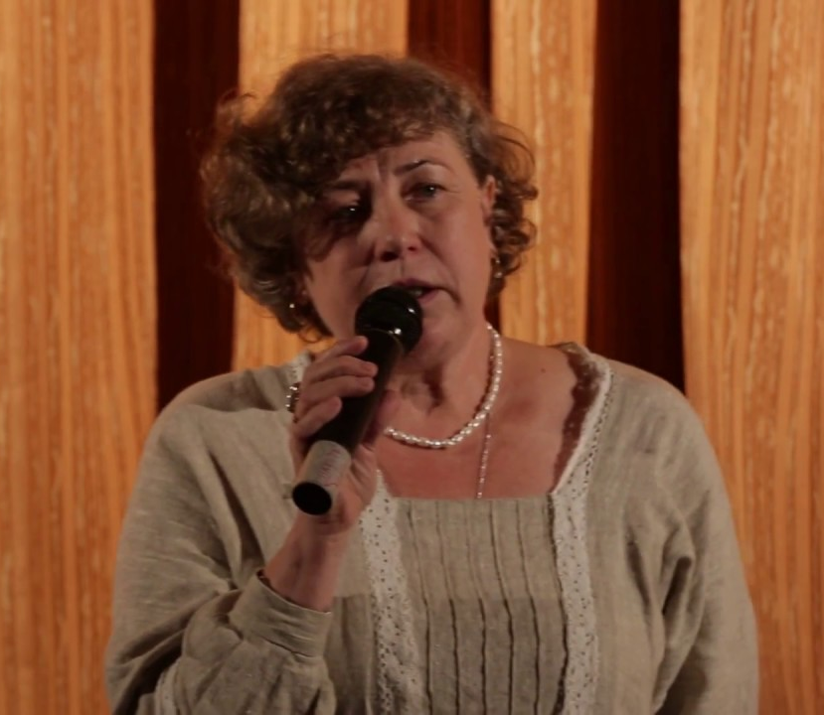
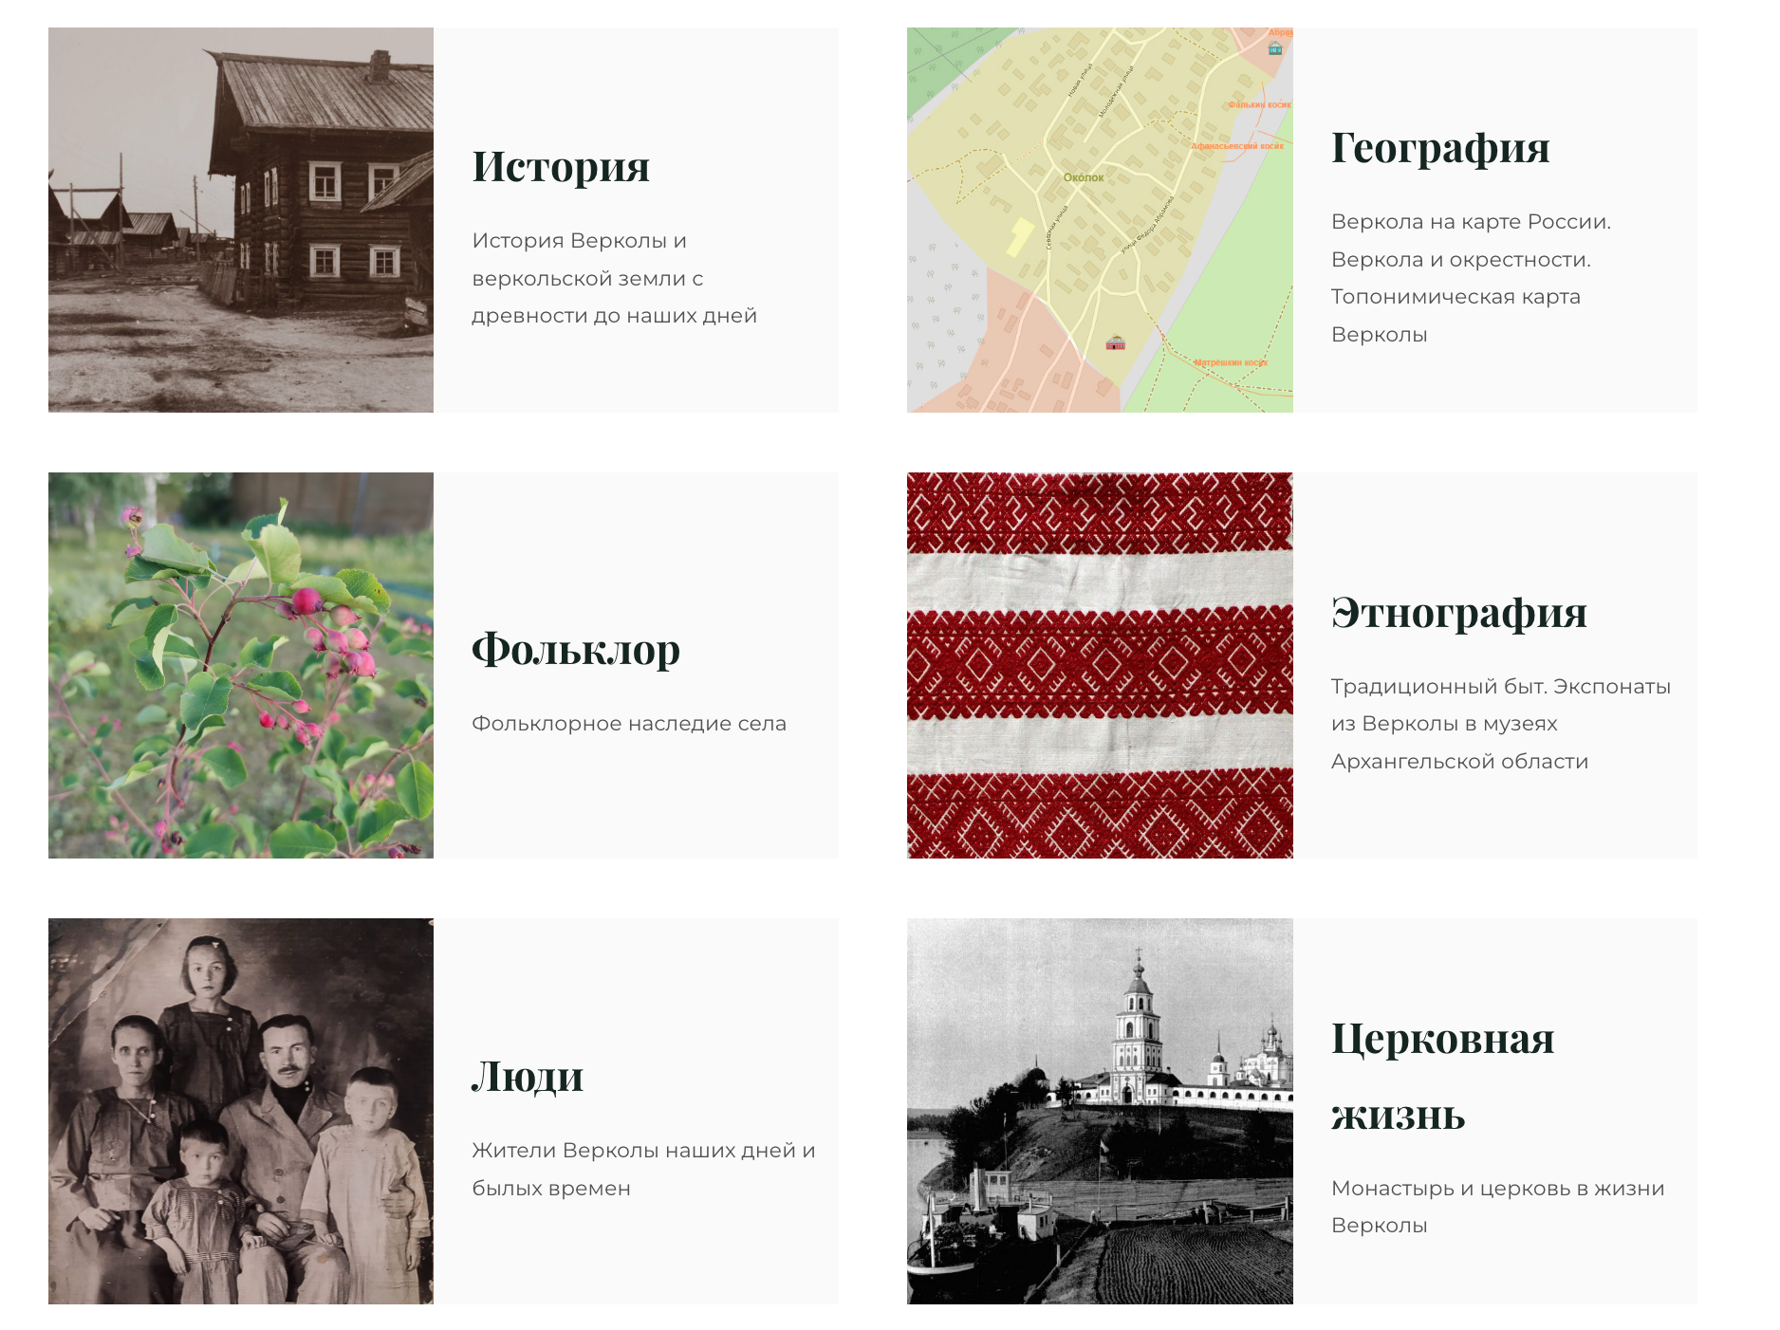
Деревни-сёла
Фонд поддержки традиционной русской культуры «Электронная энциклопедия истории и культуры русских сел и деревень»
https://derevni-sela.ru/
Надежда
Владиславовна
Свешникова
Сообщество людей, неравнодушных к традиционной культуре народов России.
Сотрудники фонда – фольклористы, филологи, педагоги – с 1992 года занимаются полевым выездным изучением культуры, истории и современной жизни сел и деревень Русского севера, Урала и Сибири.
В 2017 году мы создали НКО.

Slide 15
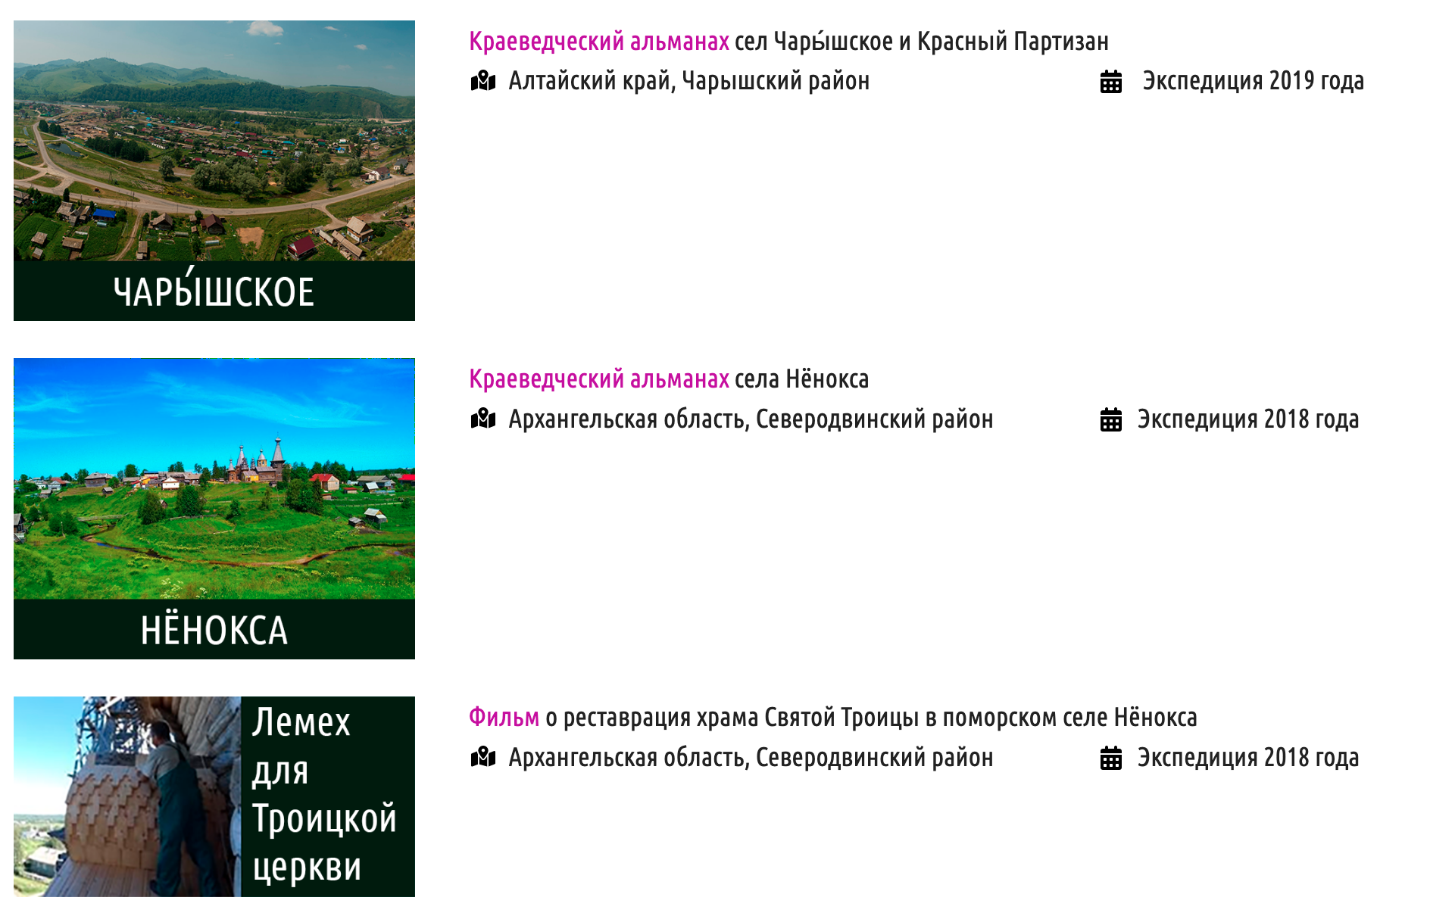
Деревни-сёла
Фонд поддержки традиционной русской культуры «Электронная энциклопедия истории и культуры русских сел и деревень»
Как мы работаем?
Мы выбираем деревню или село, куда приезжаем на несколько дней
Беседуем со старожилами об истории села, истории семей, а также местных традициях, названиях и диалекте
Создаём сайт-энциклопедию села на основе собранных материалов
Обучаем редактировать и создавать статьи о селе в энциклопедии
Оставляем в селе цифровые копии собранных материалов

Slide 16
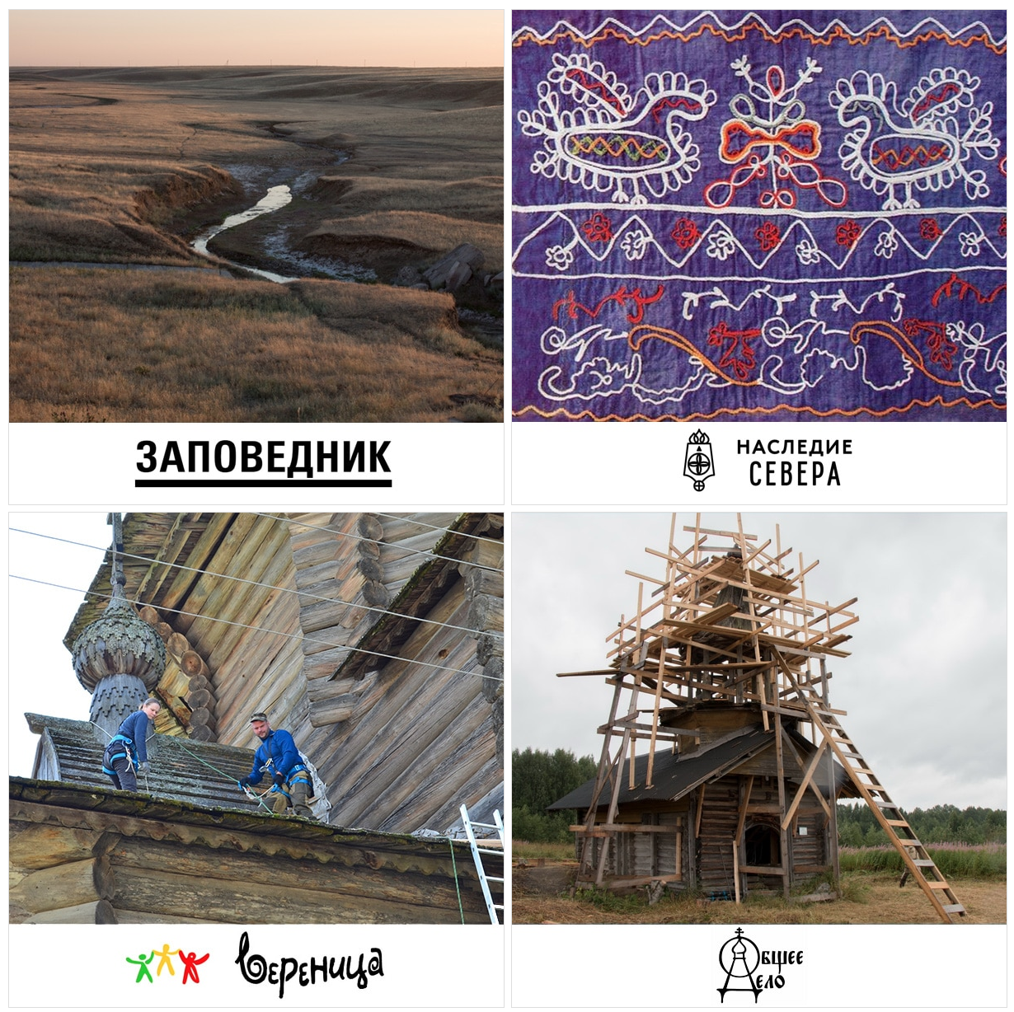
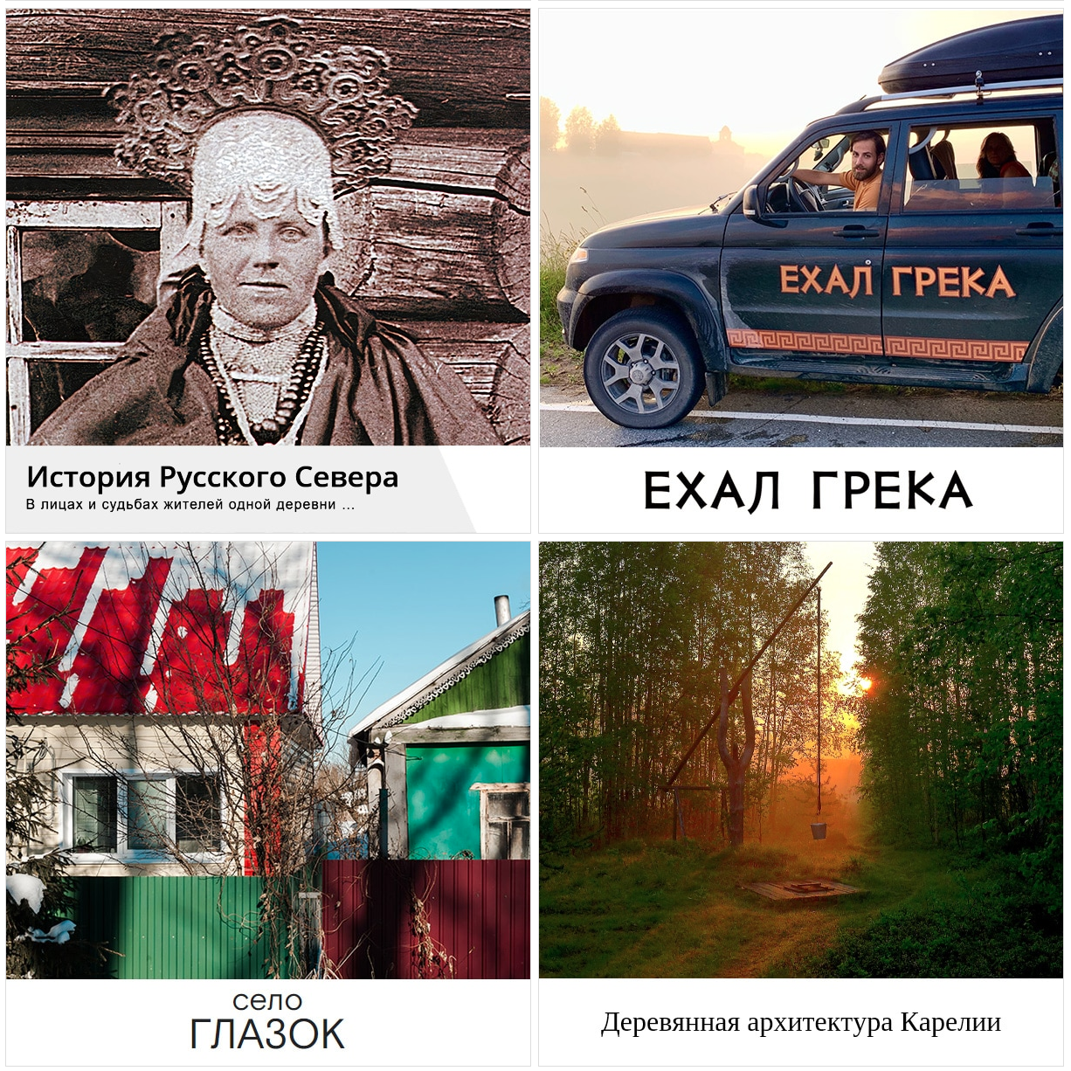

Деревни-сёла. Партнёры

Slide 17

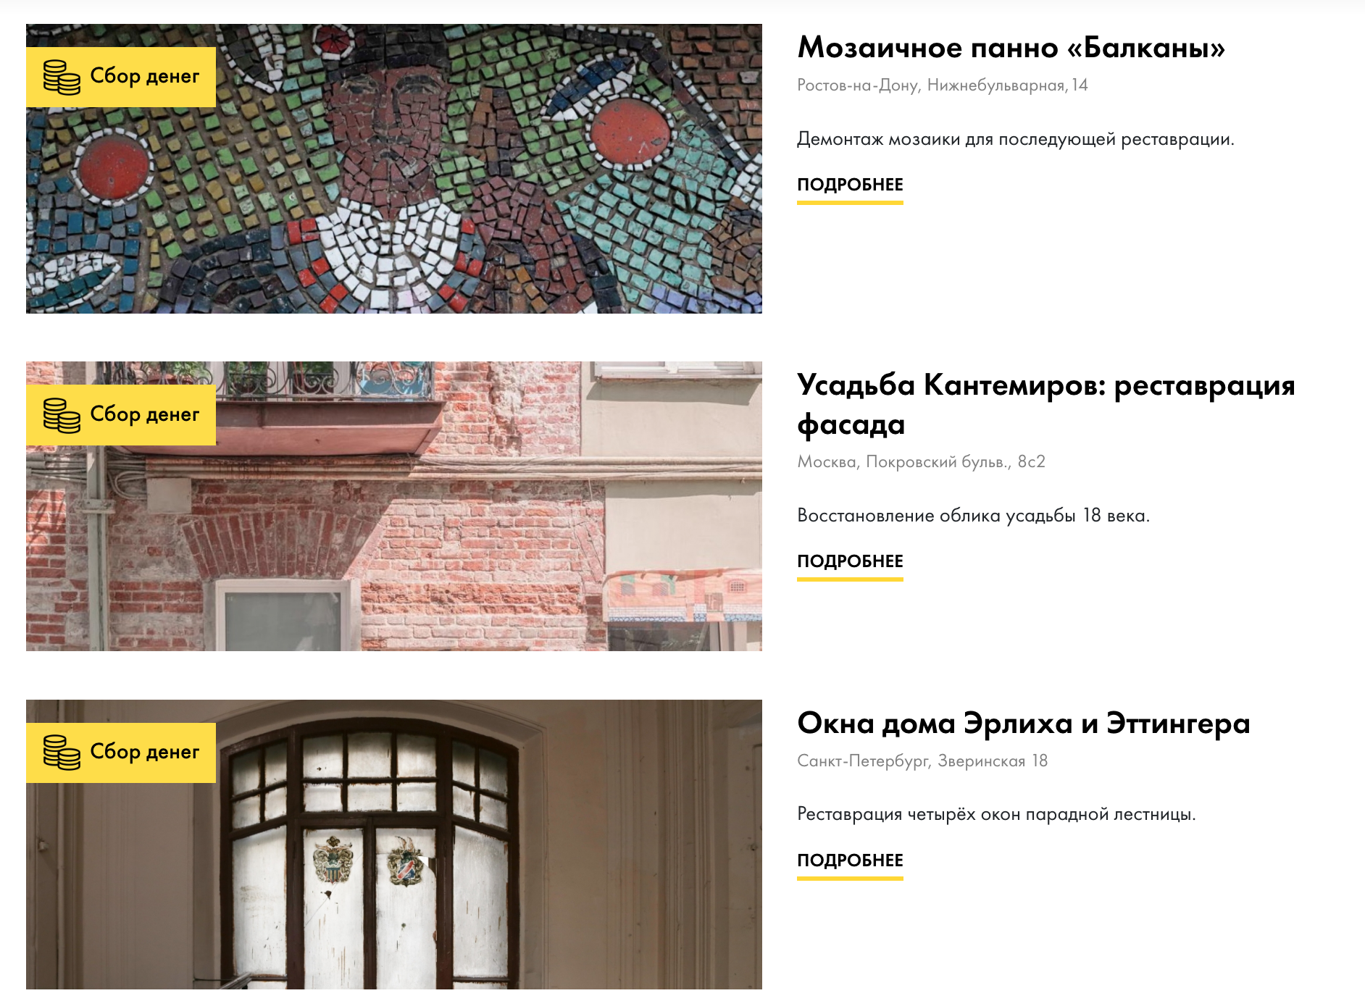

Фонды. Внимание
Благотворительный фонд сохранения исторического наследия в России. Мы оказываем помощь в сборе средств, консультируем и помогаем спасти от разрушения объекты культурного наследия нашей страны. Учреждён фондом Городские Проекты Ильи Варламова и Максима Каца.
https://fondvnimanie.ru/

Slide 18
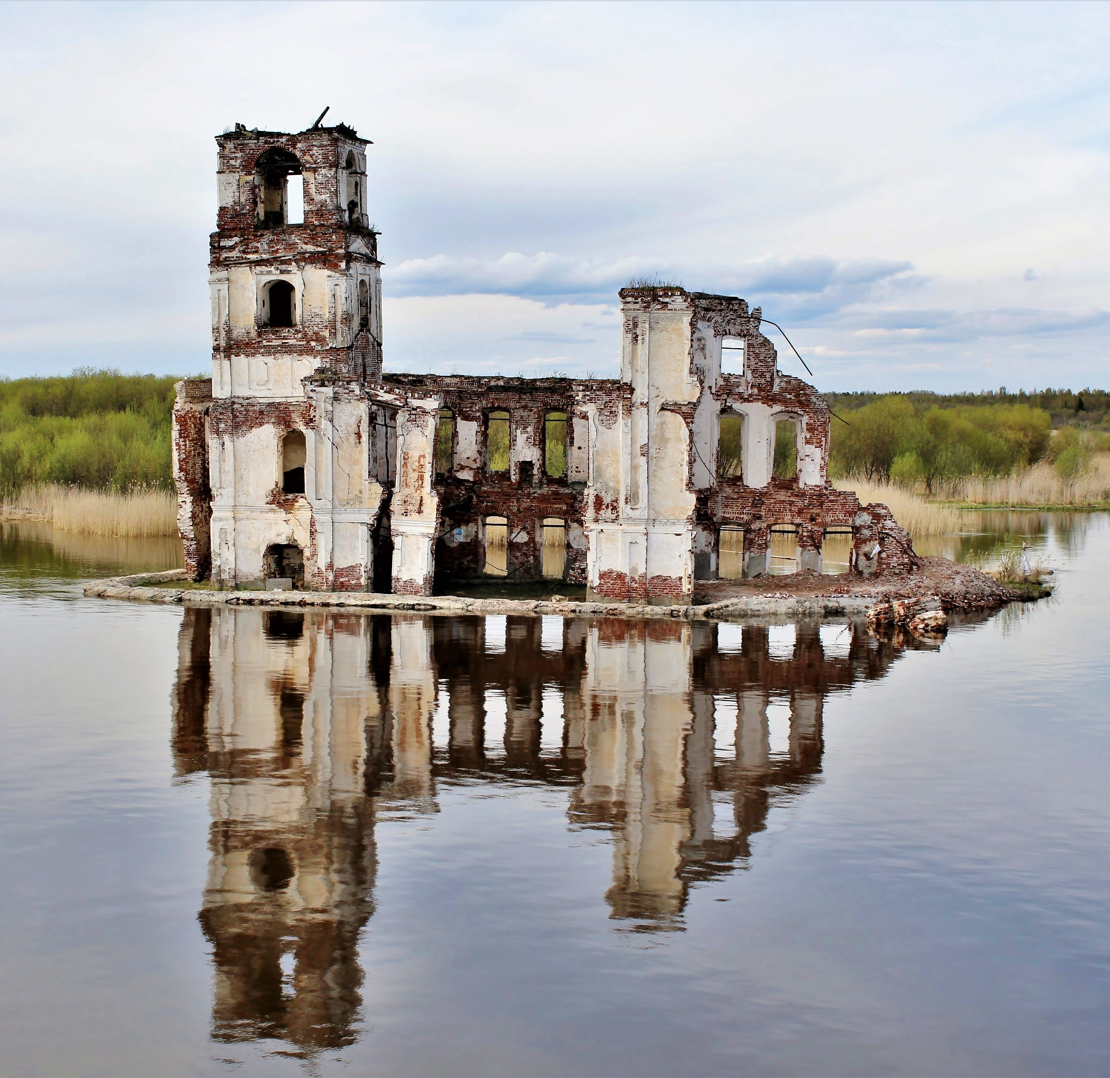
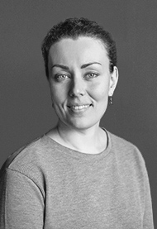

Фонды. Крохино
Центр возрождения культурного наследия
https://krokhino.ru/o_fonde/
Создать устойчивый механизм работы с наследием, чтобы его сохранение было доступно каждому как ресурс для личностного развития и социокультурный ресурс для развития территорий.
Как часто мы, проезжая мимо красивых исторических мест, делаем на память фотографию...
Пройдет еще несколько лет, и большинство забытых и полуразрушенных храмов России превратятся в бесформенные руины…
Как сделать из мухи слона?
где муха – исторический артефакт,
а слон – креативный проект.
Анор Тукаева
https://vk.com/kult_patrul?z=video-153407967_456239055%2F09aacd83f46bd738da%2Fpl_wall_-153407967

Slide 19
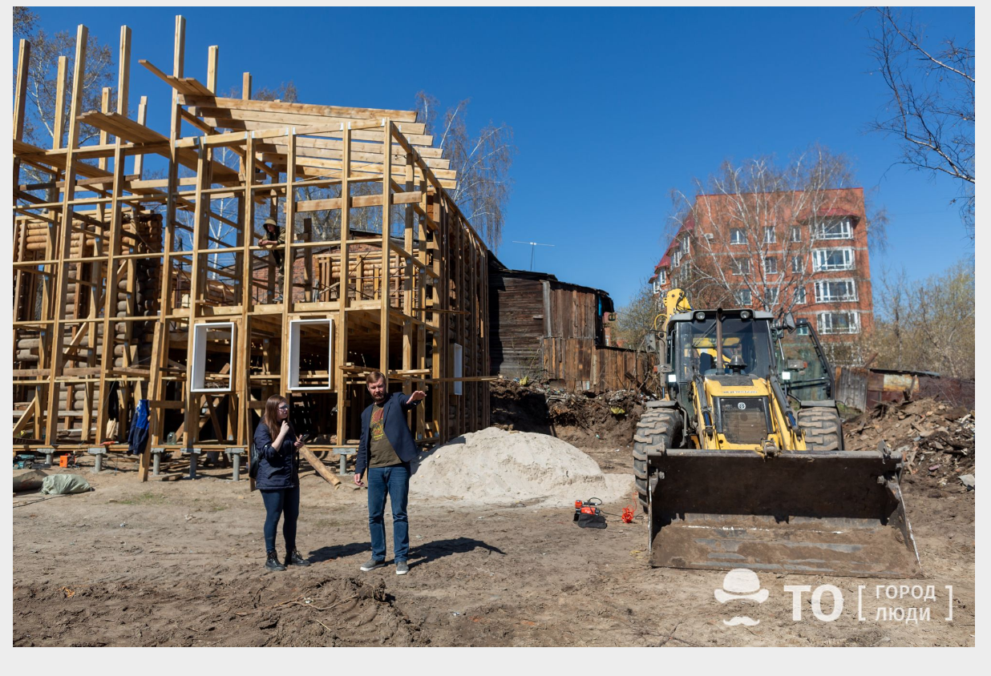
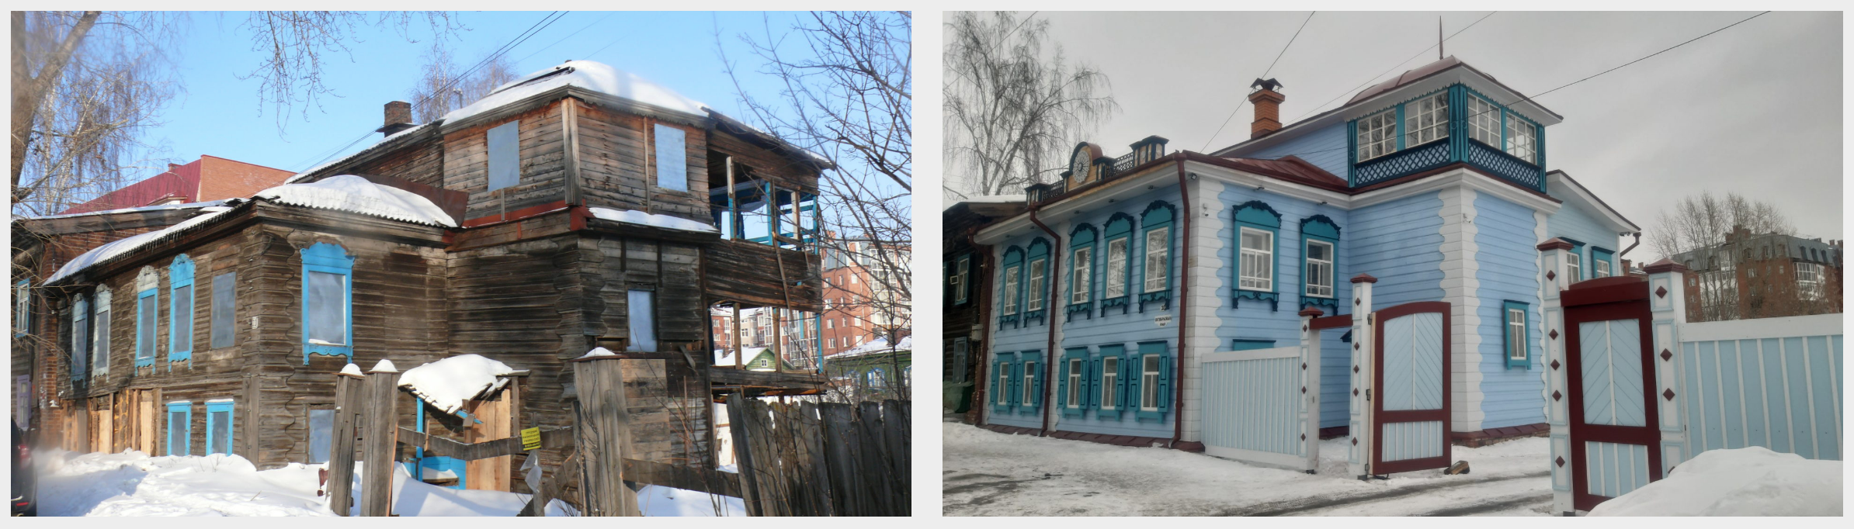
Дом за рубль
http://домзарубль.рф/
В рамках проекта инвесторам предлагается за свой счет отремонтировать старинные дома, а взамен получить здание в аренду на 49 лет по льготной цене.
Льготы на земельный участок и аренду здания.
Программа «Аренда за рубль» инициирована мэром Томска Иваном Кляйном и действует с сентября 2016 года.

Slide 20
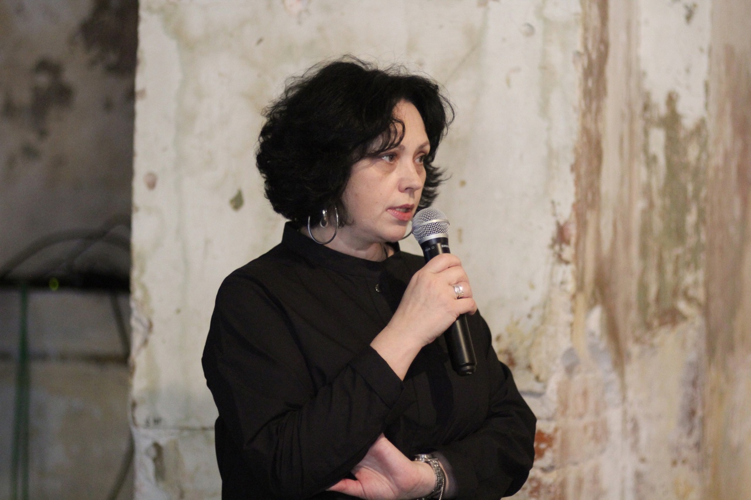

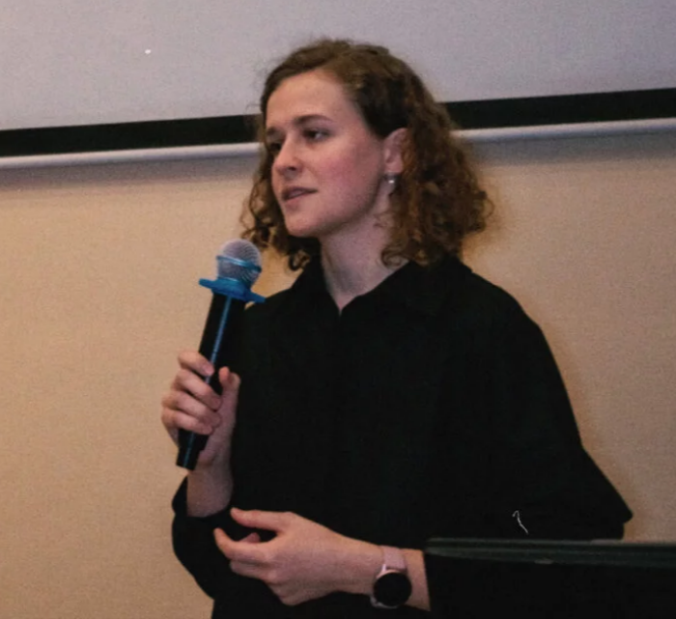


Образовательные проекты
Ре-Школа
Дом в Дали
https://re-school.ru/about_us
http://dom.dal.team/
Создаётся, как совместный проект École de Chaillot, архитектурного бюро «Рождественка», Высшей школы урбанистики НИУ ВШЭ при поддержке Министерства культуры России, Министерства культуры Франции и Франко-Российского «Трианонского диалога»
Гео-лаборатория исторических ценностей помогает решить проблему поиска инвесторов и собственников для старинных домов, расселенных по программе переселения из аварийного жилья.
Наринэ Тютчева
Архитекторы.рф
Спасти и адаптировать: как работать с историческим наследием
БЕСПЛАТНЫЙ И ОТКРЫТЫЙ КУРС
https://архитекторы.рф/courses/spasti-i-adaptirovat-kak-rabotat-s-istoricheskim-naslediem?ysclid=lgwbfg3fic677941898
Татьяна Минаева

Slide 21



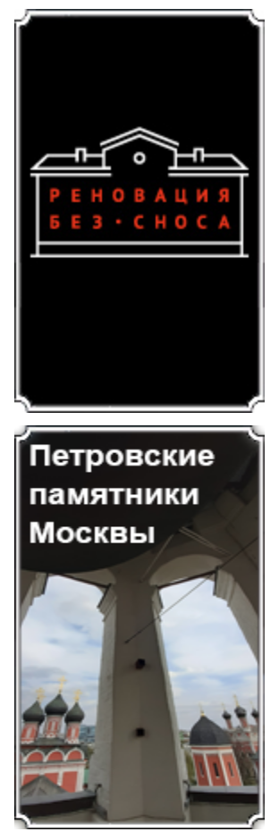

Агентства и общественные движения
Агентство по управлению и использованию памятников истории и культуры
Архнадзор
https://www.archnadzor.ru/
https://auipik.ru/
Журнал «Охраняется государством»
https://auipik.ru/populyarizaciya/protected-state/
https://usadba-nadonu.ru/

Slide 22
Мы должны сохранять культурное наследие
Для кого?
Как сохранять нематериальное?
А зачем?
А что такое культура?
Как?
А что это?
А кто такие «мы»?
Где взять денег?
Почему мой дом
не наследие?
А если я не эксперт?
А какая выгода?
А почему я должен
этим заниматься?

